Slide 1
RailFlow Pro
1,200+
Позиций в каталоге
Цифровая B2B платформа для железнодорожной отрасли
3
Домена продукции
Автоматизация полного цикла закупок: от импорта заявки
до подписания контракта. Каталог, CRM, калькулятор
себестоимости и real-time коммуникация в одной системе.
96%
Smart Match точность
12%
НДС Узбекистан
ООО «RailTech» · Ташкент, Узбекистан
railtech.uz · b2b.railtech.uz
5
Интегрированных модулей
Маркетинговая презентация · 2026

Slide 2
Проблемы отрасли
Рынок и возможности
01
Ручной процесс закупок
$12.8B
Excel-файлы пересылаются по email, теряются версии, нет единого каталога. Менеджеры тратят до 60% времени на рутину.
Рынок ж/д оборудования СНГ
к 2028 году (CAGR 6.2%)
02
Непрозрачное ценообразование
~200
Калькуляция себестоимости (FCA + логистика + таможня + маржа) ведётся вручную — ошибки в 15-20% случаев.
Компаний-поставщиков
в Узбекистане и Казахстане
03
Отсутствие цифровой KYC
72%
Верификация клиентов и компаний через бумажные документы. Средний срок — 5-7 рабочих дней.
Процессов на бумаге
без цифровой автоматизации
04
Разрозненные системы
3.5x
CRM, каталог, чат, документооборот — в разных инструментах. Нет единого источника данных.
Потенциальный ROI
при переходе на цифровую платформу

Slide 3
RailFlow Pro — единая экосистема
5 интегрированных модулей, которые заменяют десятки разрозненных инструментов
B2B Каталог
CRM Сделки
Калькулятор
Smart Import
Админ-панель
1,200+ позиций
Стадии сделки
Landed Cost
Excel импорт
RBAC роли
3 домена
Версионность КП
FCA + Логистика
Smart Match AI
KYC верификация
Фасетный поиск
Real-time чат
Маржа + НДС 12%
Триграммный поиск
Аналитика
Динамические фильтры
WebSocket
Авто-расчёт
Авто-привязка
Мониторинг
b2b.railtech.uz
crm.railtech.uz
Финансы
Sourcing
admin.railtech.uz
React 18 + TypeScript + Django 5 + PostgreSQL + Redis + WebSockets + Celery + Docker

Slide 4
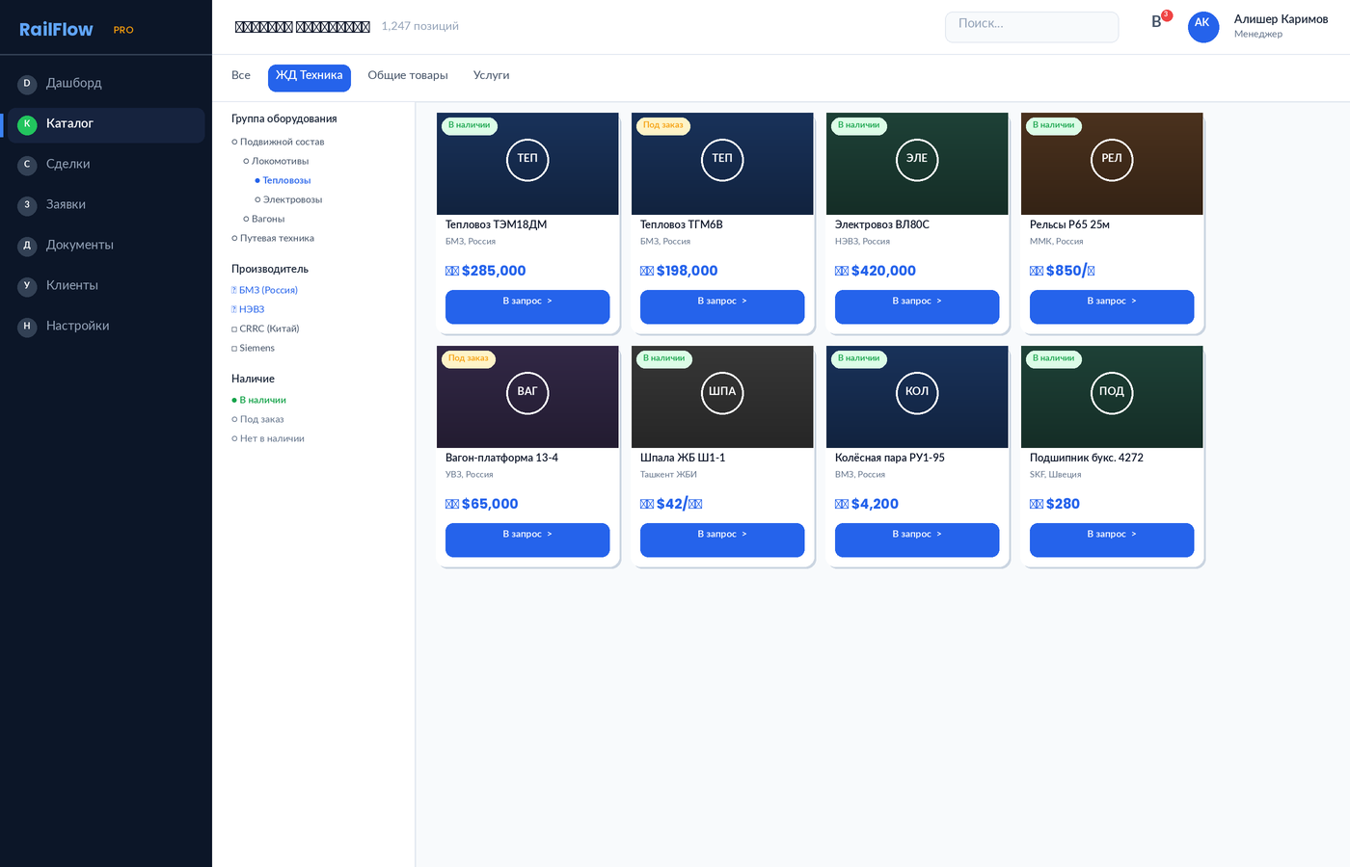
B2B Каталог продукции
Фасетная фильтрация по домену, группе, производителю
Карточный и табличный вид с адаптивной сеткой
Три домена: ЖД Техника · Общие товары · Услуги
Smart-поиск с подсказками и автодополнением
Цены доступны только верифицированным клиентам (KYC L2+)

Slide 5
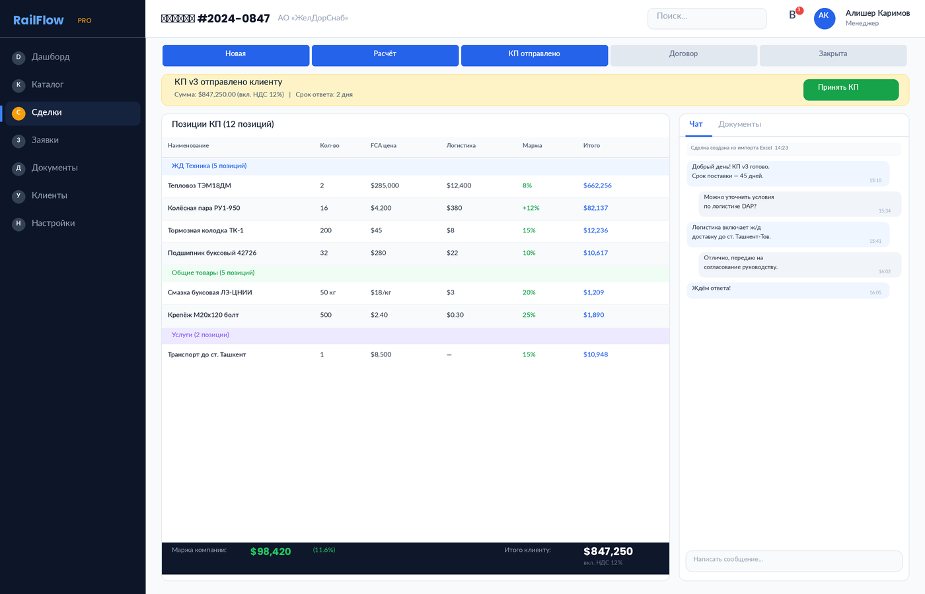
CRM и управление сделками
Пайплайн сделок с визуальными стадиями
Встроенный real-time чат (WebSocket) для каждой сделки
Полный цикл: заявка → расчёт → КП → договор → закрытие
Версионность коммерческих предложений
Кнопка «Принять КП» — мгновенное подтверждение клиентом

Slide 6
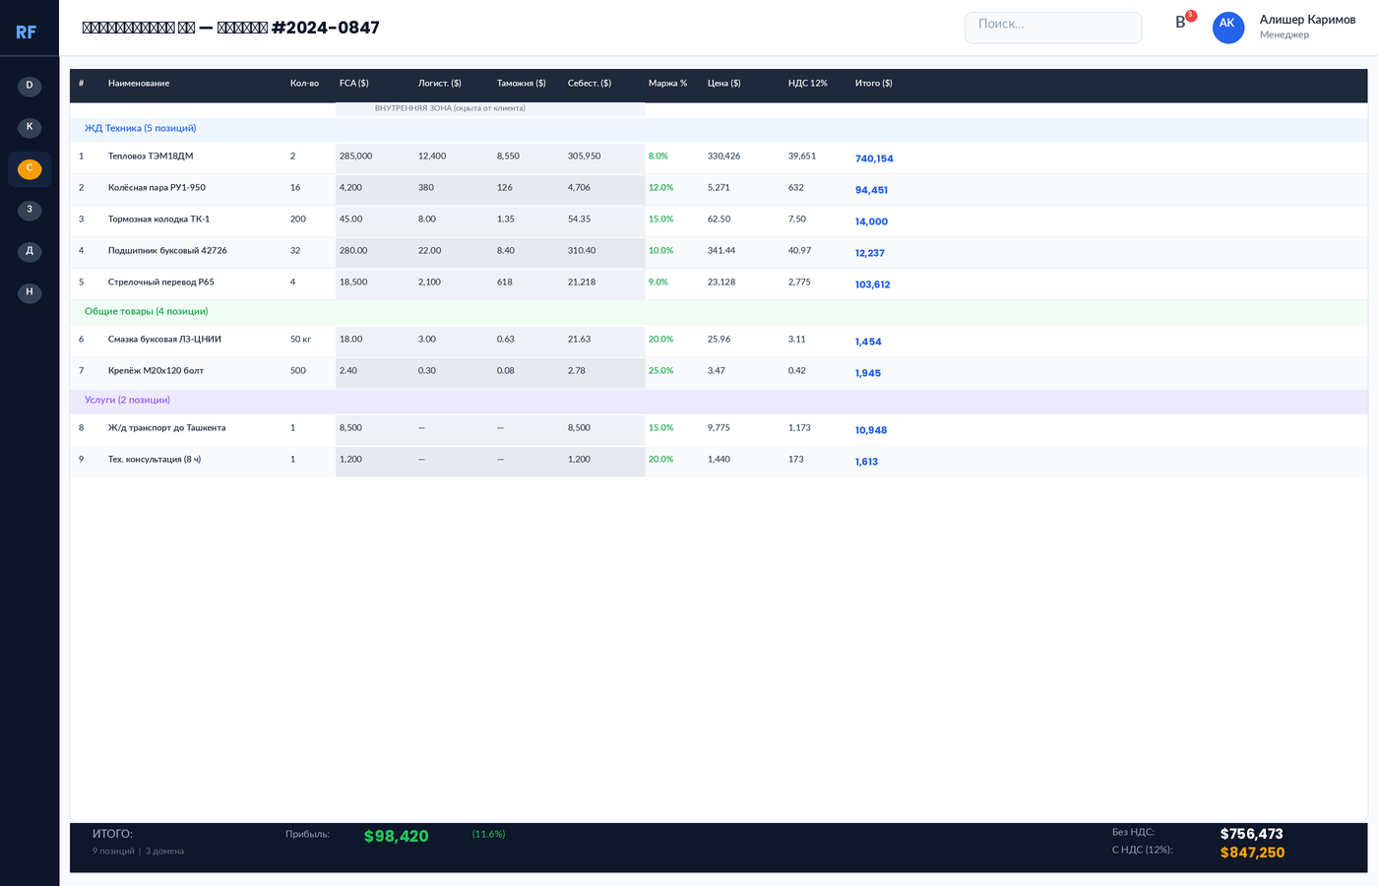
Калькулятор себестоимости
FCA → + Логистика DAP → + Таможня → = Себестоимость → × (1 + Маржа%) → × 1.12 НДС → Итого

Slide 7
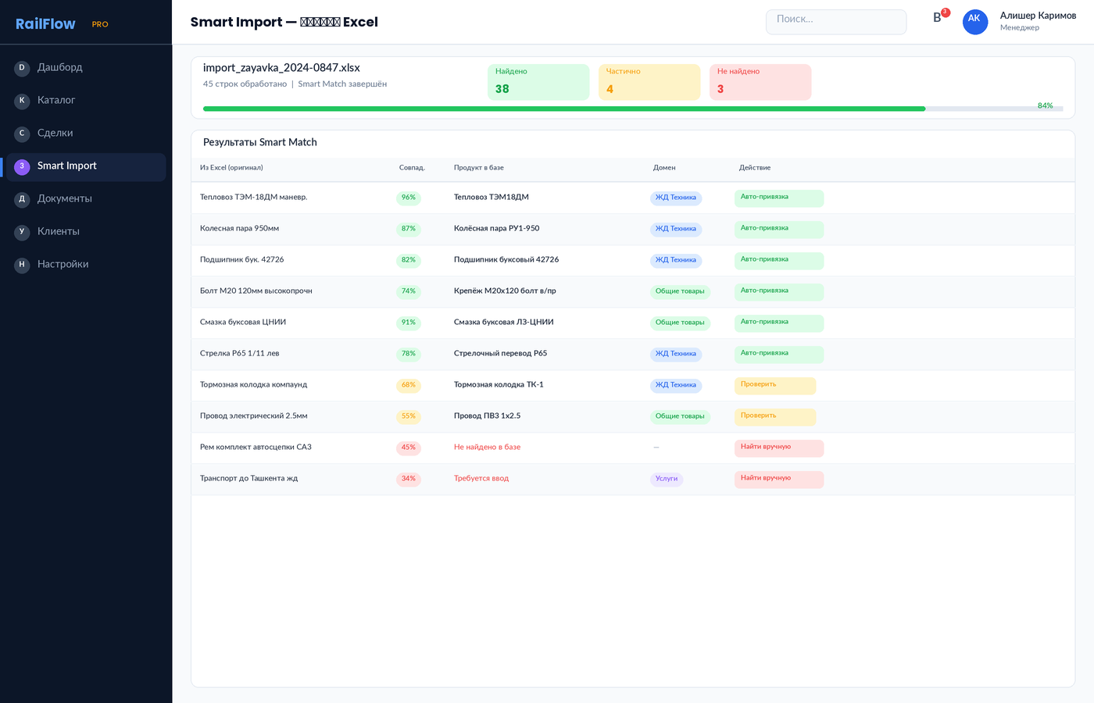
Smart Import из Excel
Загрузка Excel-заявки клиента — парсинг за секунды
Триграммный Smart Match: точность сопоставления до 96%
AI-powered сопоставление товаров с каталогом (pg_trgm)
Авто-привязка найденных, ручной подбор — для остальных
Автоматическая категоризация по доменам

Slide 8
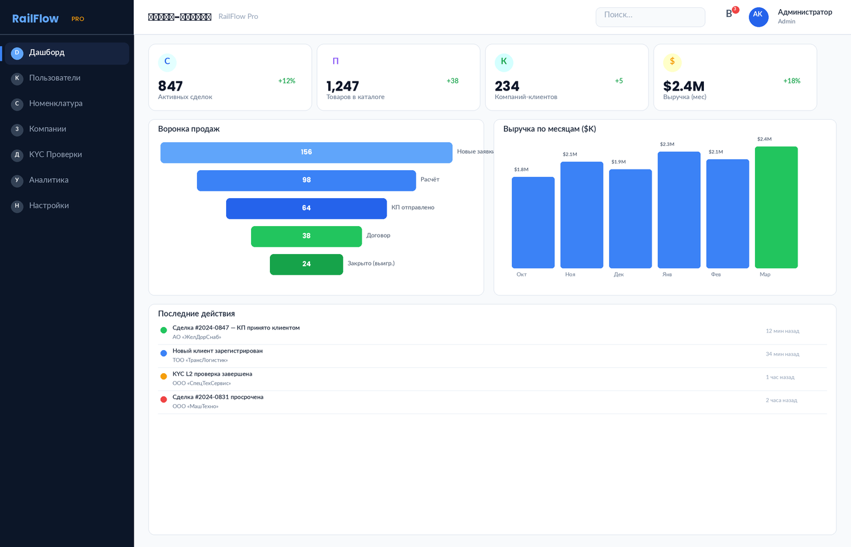
Админ-панель и аналитика
RBAC-система: 4 роли с гибким управлением доступом
KYC-верификация компаний: 4 уровня проверки
Полный контроль: пользователи, KYC, каталог, воронка продаж
Воронка продаж с визуализацией конверсии
Дашборд выручки с помесячной динамикой

Slide 9
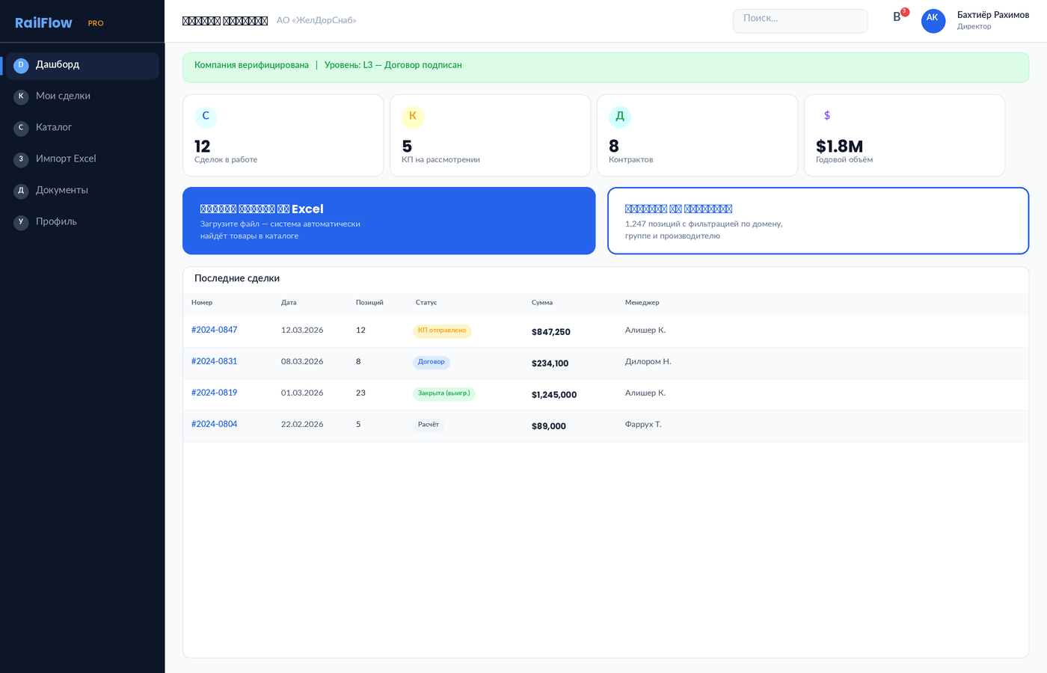
Личный кабинет клиента
KPI-панель: сделки, КП, контракты, годовой объём
Быстрый импорт Excel или выбор из каталога
Клиент видит свои сделки, КП, и управляет заявками
Отслеживание статуса каждой сделки в реальном времени
Полная прозрачность — клиент всегда в курсе

Slide 10
RailFlow Pro
Ключевые преимущества
85%
Сокращение времени на обработку заявок
Готовы трансформировать ваш бизнес?
96%
Точность Smart Match при импорте Excel
Запросите демонстрацию платформы и узнайте,
как RailFlow Pro ускорит ваши закупки.
3x
Ускорение цикла от заявки до договора
Запросить демо →
0%
Ошибок в финансовых расчётах (серверная логика)
Телефон
Email
Сайт
+998 71 200-00-00
info@railtech.uz
b2b.railtech.uz
24/7
Real-time уведомления и чат с менеджером
Офис:
г. Ташкент, ул. Амира Темура, 12
© 2026 ООО «RailTech». Все права защищены. · Конфиденциально

